Slide 1
基于表情识别和情绪感知的智能家居
——8号小组

Slide 2
目录
背景和应用场景
计划识别功能（范围）
实现方式

Slide 3
1
背景和应用场景

Slide 4
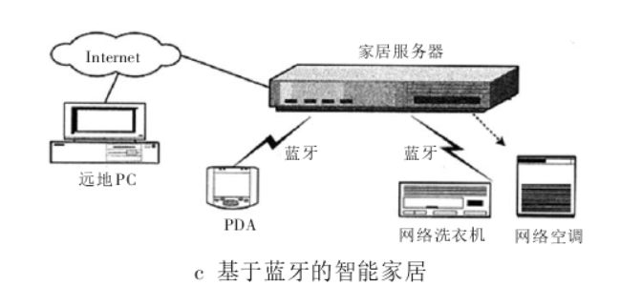
1
背景
随着计算机技术、网络技术、控制技术及人工智能等的
飞跃发展，智能化社会已成为新世纪的发展趋势。在此之
下，智能家居也随之迅猛发展起来。
与普通家居相比，智能家居不仅具有传统的居住功能，
同时能够提供信息交互功能，使得人们能够在外部查看家居信息和控制家居的相关设备，便于人们有效安排时间，使得家居生活更加安全、舒适。
以往的智能家居需要户主手动操作或者口头命令，我们希望家居能够真正“智能”，自动识别出主人的情绪从而进行调节

Slide 5
1
应用场景
智能灯光控制
用智能开关直接替换传统开关，实现对家里的布景灯光进行一对一的开和关、全开和全关以及组合的形式，并根据目前多处控制镜头识别的人脸信息分辨家庭居住者的心理状态和情绪状况，用更加合理的灯光配色反馈进行适度的科学的心理、情绪调节。
智能背景音乐
在同样的人脸信息分析环境中，对家中的蓝牙音箱或是其他的音频播放设备进行智能化控制，在不同的心理状况输出条件下自动挑选符合居住者心情和身体状况（如正在休眠、正在运动等）的背景音乐。

Slide 6
2
计划识别功能

Slide 7
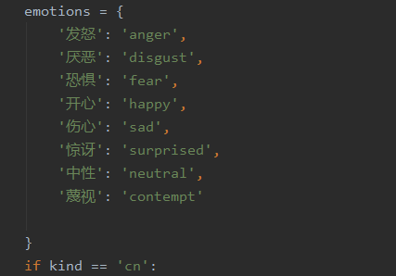
2
计划识别功能
发怒
厌恶
恐惧
情绪（表情识别）
开心
中性
惊讶

Slide 8
3
实现方式

Slide 9
3
实现方式
电脑模拟：
一、音乐（蓝牙音箱）
python pygame模块
二、灯光（LED灯带、背景灯）
python Pic3DShow函数
表情识别：
一、 人脸识别和定位：cv2.CascadeClassifier
二、 表情识别:神经网络训练

Slide 10
3
实现方式
人脸识别和定位：cv2.CascadeClassifier
CascadeClassifier，是Opencv中做人脸检测的时候的一个级联分类器。并且既可以使用Haar，也可以使用LBP特征。
Haar特征是一种反映图像的灰度变化的，像素分模块求差值的一种特征。它分为四类：边缘特征、线性特征、中心特征和对角线特征。用黑白两种矩形框组合成特征模板，在特征模板内用 黑色矩形像素和 减去 白色矩形像素和来表示这个模版的特征值。例如：脸部的一些特征能由矩形模块差值特征简单的描述，如：眼睛要比脸颊颜色要深，鼻梁两侧比鼻梁颜色要深，嘴巴比周围颜色要深等。但矩形特征只对一些简单的图形结构，如边缘、线段较敏感，所以只能描述在特定方向（水平、垂直、对角）上有明显像素模块梯度变化的图像结构。这样就可以进行区分人脸。

Slide 11
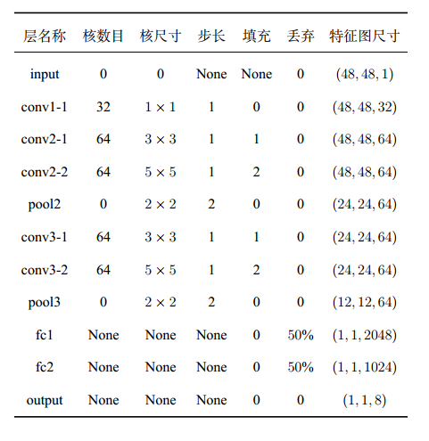
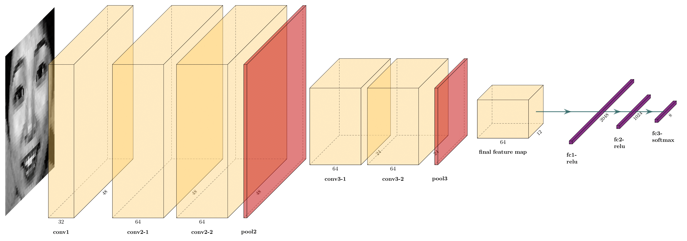
3
实现方式
表情识别:神经网络训练

Slide 12
谢谢大家

